Slide 1

Herzlich Willkommen zur Präventionsschulung
«Hände schützen wie ein Profi»

Slide 2

Ablauf der nächsten 50 Minuten
Einführung ins Thema (10‘)
Posten A - E absolvieren (25')
Abschluss (15')

Slide 3

Ziel der heutigen Veranstaltung
Sie kennen die Ursachen, welche während
der Arbeit und in der Freizeit zu Hand- & Fingerverletzungen führen.
Sie wissen, wie diese Unfälle zu verhindern sind und wo Sie Handschuhe tragen müssen.
Sie leisten als Mitarbeiter ihren Beitrag,
damit die Hand- und Fingerunfälle reduziert werden können.
Notes:
Das Zahlenziel (letzter Punkt) ist mit dem Kunden im Vorfeld zu definieren.

Slide 4
Ihre Erfahrungen mit Hand- und Fingerverletzungen
Wer hat sich schon einmal an der Hand oder an den Fingern verletzt?
Was haben Sie bisher unternommen?
Welche typischen Hand-, Fingerverletzungen gibt es im Alltag (Arbeit und Freizeit)?
Wo lauern überall die Risiken?
Wie gut kennen Sie sich mit Hand- und Fingerschutz aus?
Welche Informationen fehlen Ihnen?
Notes:
Mitarbeitende nach persönlichen Erfahrungen fragen.

Slide 5
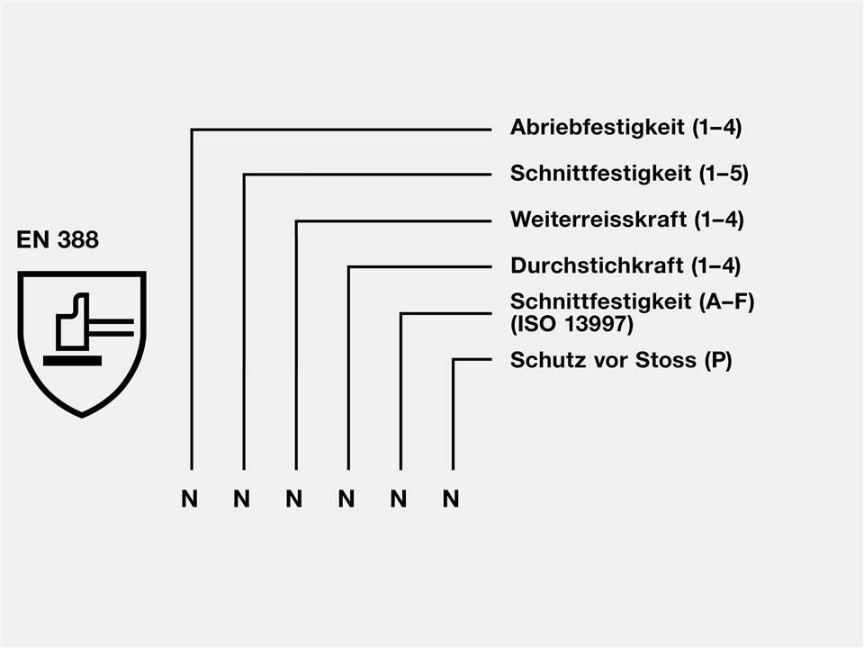
Zusatzwissen
EN 388: Schutzhandschuhe gegen mechanische Risiken.
Je höher der Wert, desto besser der Schutz.
Vorsicht:
Bei der Arbeit an Maschinen mit drehenden Spindeln, Spannfuttern oder Walzen die bohren oder drehen besteht die Gefahr, an den Handschuhen erfasst oder eingezogen zu werden.
Das Tragen von Schutzhandschuhen ist bei diesen Arbeiten verboten.

Slide 6

Hand- / Fingerverletzungen Unfallstatistik Schweiz
Jährlich werden rund 160 000 Unfälle mit Verletzungen der Hände, Handgelenke oder Finger anerkannt.
Für Versicherer entstehen so Kosten von 480 Mio. Franken pro Jahr oder durchschnittlich 3000 Franken pro Fall.
Die effektive Kosten für den Betrieb (Ausfall, Ersatz usw.) sind erfahrungsgemäss sehr viel höher.
Mit wenig Aufwand können viele Unfälle verhindert werden.

Slide 7
Betriebseigene Unfallzahlen

Slide 8
Posten A - E
Posten A:
«Auswirkungen einer Handverletzung»
Posten B:
«So schützt ein Handschuh»
Posten C: «Schutzhandschuhe tragen oder nicht»
Posten D:
«Richtiger Handschuh am richtigen Ort»
Posten E: «Fingerspitzengefühl»
Ablauf
5’ pro Posten
Anschliessend
zum nächsten
Posten gehen

Slide 9
Gruppeneinteilung
Maximal 4 Personen pro Gruppe
Gruppenmitglied 1 = Gruppenführer
Liest den Posten vor und schaut für die korrekte Durchführung
→ Bitte das Material immer wieder in die Ausgangslage zurücklegen.

Slide 10

Viel Erfolg bei den Posten!

